Slide 1

Pensamiento Creativo para la Innovación
Tema 9: Design Thinking –Definir
Escuela de Ingeniería

Slide 2
Logro de Aprendizaje N°9:
Aplicar técnicas metodológicas ágiles de generación modelos de negocio.

Slide 3
TEMA 9:
Design Thinking - Definir
SUBTEMAS:
Definir el foco de acción para establecer el reto creativo
De la fase empatizar a la fase definir.
Razones más habituales por las que un foco de acción está mal definido

Slide 4

Pensamiento Creativo para la innovación
Empatizar
La segunda fase en un proceso de Design Thinking. Tras una etapa de divergencia en la que hemos adquirido un alto volumen de información, llega el turno de converger.
Definir es probablemente la parte más difícil dentro de todo el proceso. Además de la inevitable criba de información, hay que encontrar los denominados Insights.
Un insight implica percepción, entendimiento y conocimiento

Slide 5
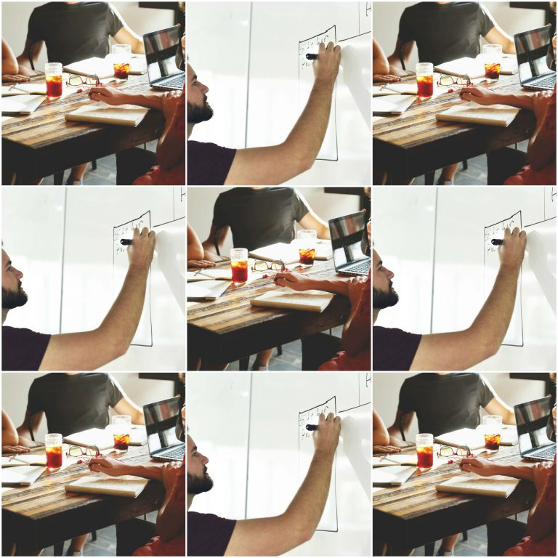
Pensamiento Creativo para la innovación
Definir el foco de acción para establecer el reto creativo
Definir un foco de acción nos permite centrarnos. En otro caso, correríamos el riesgo de divagar y de intentar abordar distintos problemas a la vez. Este proceso es un arte, porque exige:
Encontrar una frase que recoja necesidades y deseos relevantes para el usuario.
Entender las razones que los llevan a tenerlos (insights).
La definición de un foco de acción que responda a un aspecto de la realidad ni tan extenso como para no poder abarcarse ni tan restringido como para que las soluciones que puedan surgir sean de poco valor o utilidad.

Slide 6
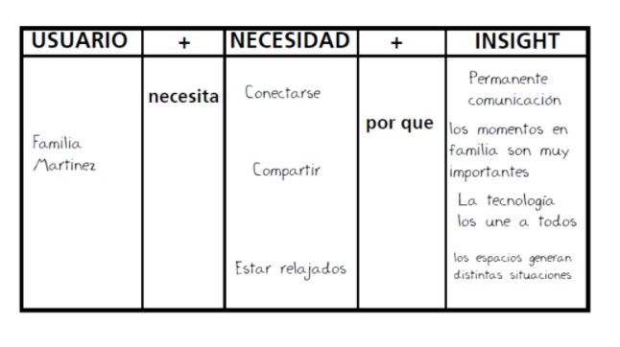
Pensamiento Creativo para la innovación
Definir el foco de acción para establecer el reto creativo
Para definir el foco de acción, podemos servirnos de fórmulas como estas:
El (usuario) desea/necesita (deseo/necesidad) porque (insight).
Trasladado a un ejemplo: “Los pacientes de este hospital (usuarios) necesitan sentirse más animados cuando van al quirófano (necesidad) porque el traslado hasta allí es un momento de miedo e incertidumbre (insight).”
Una vez definido, es momento de establecer el reto creativo, para el que podemos utilizar un esquema como este: “¿Cómo podemos hacer para que X mejore?”. Lo que, basándonos en el ejemplo anterior, daría lugar a esta frase: “¿Cómo podemos hacer para que los pacientes de este hospital se sientan más animados y se reduzca su miedo e incertidumbre cuando van al quirófano?

Slide 7

Pensamiento Creativo para la innovación
De la fase empatizar a la fase definir
Antes de llegar a esta parte, tuvimos que empatizar de acuerdo al Marco de Trabajo que se nos propuso. Imaginemos, por ejemplo, que un hospital de Madrid nos ha contratado para mejorar la experiencia emocional de sus usuarios.
No esperan que les digamos cómo deben operar y pasar consulta sus profesionales. Quieren que sus pacientes tengan emociones más positivas cuando se encuentran en su hospital.

Slide 8
Pensamiento Creativo para la innovación
De la fase empatizar a la fase definir
Desde este marco de trabajo, nos adentramos en El Proceso de Empatía . Para ello, buscamos entender las necesidades y deseos más importantes de los usuarios del hospital.
A través de entrevistas, observación y otras técnicas profundizamos en aquello que parecía importante para ellos. Qué les preocupa, qué les motiva. Qué hacen, cómo piensan. Y qué sucede en su contexto, entre otras muchas cosas.

Slide 9



Pensamiento Creativo para la innovación
Razones más habituales por las que un foco de acción está mal definido (y el reto creativo como consecuencia).
Falta de información relevante
Durante el proceso de empatizar, apenas hemos investigado u observado. Por lo que no hemos sido capaces de conectar con los problemas y necesidades del usuario. Como consecuencia, no hemos entendido que es verdaderamente relevante para él. Y hemos establecido un foco de acción del que probablemente no generemos soluciones que le aporten valor.
Definir un foco de acción demasiado amplio
Al contrario que en el caso anterior, hemos recogido mucha información y no somos capaces de poder sintetizar la información por ende se dificulta encontrar la problemática que realmente es necesaria resolver.
Definir focos de acción excesivamente concretos o poco relevantes
Cuando esto sucede, el problema es haber acotado demasiado. O haber puesto la atención en algo no importante. Las consecuencias serán una limitación notable en la siguiente fase. La formulación del reto creativo nos impedirá satisfacer necesidades y deseos importantes del usuario.

Slide 10
Pensamiento Creativo para la innovación
Preguntas que ayudan a saber si voy por un camino correcto a la hora de definir
¿Qué problema se plantea en el Foco de Acción?
¿Qué aspectos dentro del marco de trabajo se están abordando?
¿A qué necesidades o deseos de los usuarios está respondiendo?
¿Cuáles son los insights (o razones) por las que los usuarios tienen estos deseos o necesidades?
¿Cuál es el grado de calidad de la información obtenida?
¿A través de qué medios se ha recogido la información?
¿En qué aspectos se relaciona con el Foco de Acción?
¿Cuántos de los usuarios que han participado en la observación/entrevistas etc. se ven reflejados en las necesidades, deseos e insights que construyen el foco de acción? ¿A qué nivel?
¿Qué visión nueva puede aportar abordar el marco de trabajo desde el foco de acción definido?
¿A qué valor o valores añadido puede dar lugar?
¿En qué medida y modo forma parte del contexto del usuario?
¿En qué aspecto o aspectos resulta novedosa la relación que se establece entre necesidades o deseos e insights?
¿Por qué es importante el problema o problemas que encierra el Foco de Acción ?
¿Qué lo convierte en inspirador y mueve al equipo a la acción?
¿En qué medida las soluciones que puedan surgir pueden cambiar la vida de los usuarios?

Slide 11
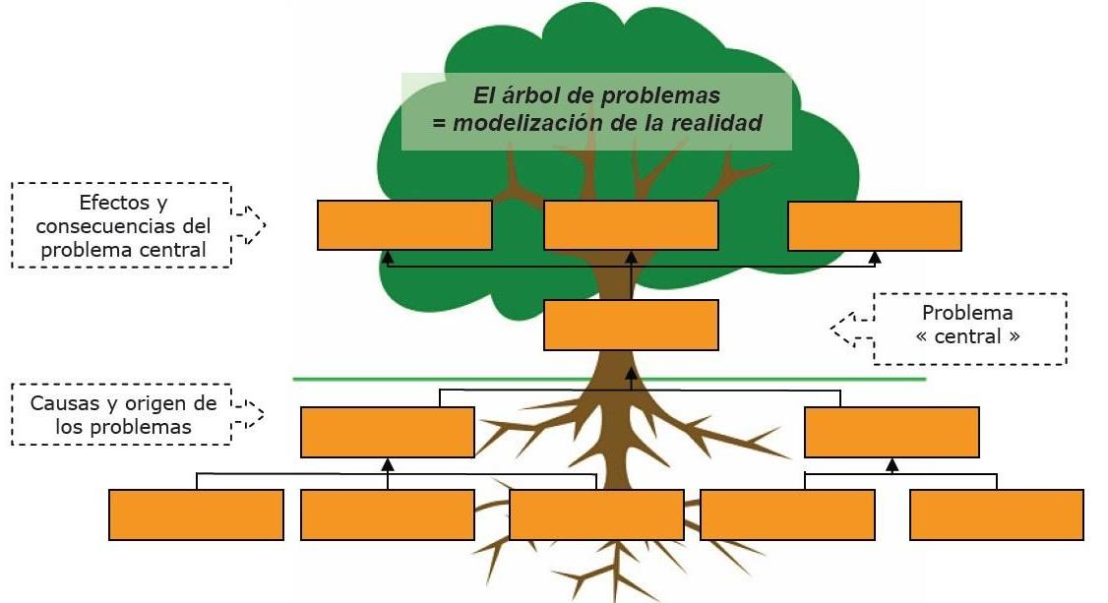
Pensamiento Creativo para la innovación
Herramientas para Definir - “Árbol de problemas”
El árbol de problemas es una ayuda importante para entender la problemática que debe resolverse.
En este esquema tipo árbol se expresan las condiciones negativas detectadas por los involucrados relacionadas con un problema concreto (en una sucesión encadenada tipo causa/efecto).

Slide 12
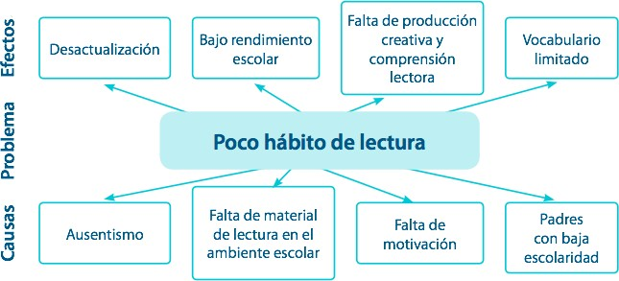
Pensamiento Creativo para la innovación
Herramientas para Definir - “Árbol de problemas”

Slide 13
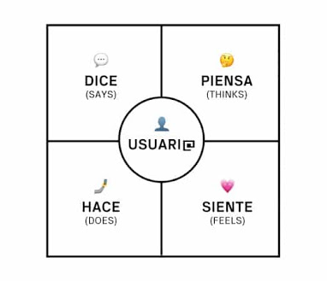
Pensamiento Creativo para la innovación
Herramientas para Definir
“Mapa de Empatía”
Un mapa de empatía te permite entender de un modo sencillo lo que piensa y siente una persona. La gran ventaja de esta técnica es que te invita a pensar por categorías, de modo que te ayuda a realizar un análisis en profundidad.
Tienes que pensar en un usuario y escribir por zonas qué piensa, qué dice, qué oye, y qué hace. Para que un mapa de empatía funcione bien es muy importante no mezclar tipologías de usuarios diferentes.

Slide 14
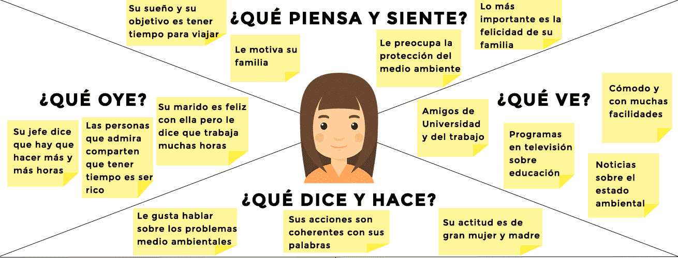
Pensamiento Creativo para la innovación
Herramientas para Definir - “Mapa de Empatía”

Slide 15
Actividad

Slide 16
Pensamiento Creativo para la innovación
Actividad
Actividad Grupal
En equipos de trabajo realiza:
un mapa de empatía del usuario a quien quieren solucionar el problema.
Define el foco de acción para el foco creativo (problemática a trabajar).

Slide 17
¡Gracias!

